Slide 1
Memento 패턴
김진환 ( browncat11@gmail.com)
Notes:
안녕하세요.
5주차 디자인 패턴 스터디 발표자 김진환입니다.
그럼 Memento 패턴 소개 하겠습니다.

Slide 2
Memento?
의미?
기념품, 유품, 추억거리
Memento Pattern
바둑, 장기 무르기
어떤 시점의 인스턴스의 상태를 기록
특정 시점으로 되돌릴 수 있다.
객체의 상태를 저장하거나 복원
Notes:
Memento란 무엇인가?
사전적 의미로는 기념품, 유품, 추억거리 라는 뜻이 있습니다.
객체의 이전 상태를 복원해야 할 때가 있습니다.
예를 들어 문서나 그림을 편집 할 경우 이전의 상태로
되돌려야 하는 상황이 발생할 수 있습니다.

Slide 3
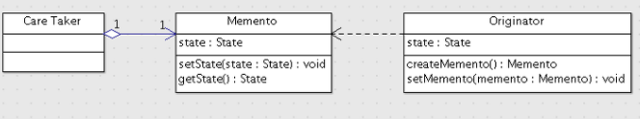
Memento 패턴 클래스 구조
Originator : 저장하고자 하는 내부 상태를 가지고 있는 객체
Memento : Originator 객체의 내부 상태를 저장
Originator 객체를 제외한 다른 객체는 Memento 클래스에 접근할 수 없다
Caretaker : Originator의 상태를 저장 보관(관리)
Notes:
내부상태정보를 직접 접근하지 않으면서도 Memento 객체를 이용하여 Originator를 예전 상태로 복원할 수 있습니다.
CreateMemento(): 내부 정보를 외부 객체(Memento)화
SetMemento(Memento *m): m에 저장되어있는 상태로 복원

Slide 4
의도
캡슐화를 위배하지 않으면서 객체의 내부 상태를 파악하고 표현 하여 저장해둔 상태로 복구

Slide 5
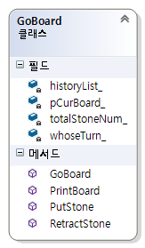
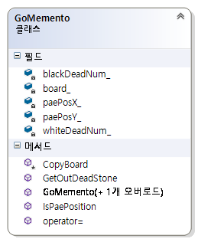
바둑 게임
Notes:
Gof 디자인 패턴! 이렇게 활용한다에서 참조 하였습니다.
* 바둑돌 배치: int board[19][19];
// 0: none, -1: black, 1: white
* 흰돌 사석수: int whiteDeadNum;
* 검은돌 사석수: int blackDeadNum;
* 다음 둘 차례: int whoseTurn;
// -1:black's turn, 1: white's turn
* 패 위치: paePosX, paePosY;

Slide 6
바둑 게임
소스참조

Slide 7
Memento 패턴
장점
캡슐화 범위 안으로 유지
특정 시점의 상태정보를 복원되기 위해 저장
단점
특히 상태정보가 많거나, 자주 생성 될 경우

Slide 8
참조
Gof 디자인 패턴! 이렇게 활용한다
Visual Studio 2015 Dark + MFC

